Slide 1
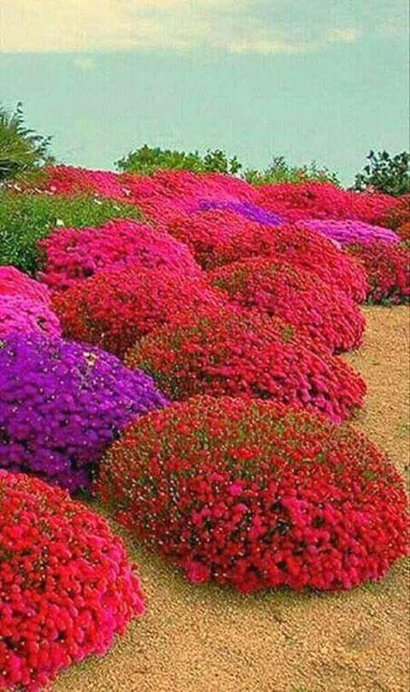
স্বাগতম

Slide 2
পরিচিতি
আবদুল মাবুদ
সহকারী শিক্ষক
শাহ ওয়ালীউল্লাহ ইনস্টিটিউট
জামালখান চট্টগ্রাম
১০ম জীব বিজ্ঞান অধ্যায় ১১ পাঠ ১১.২

Slide 3
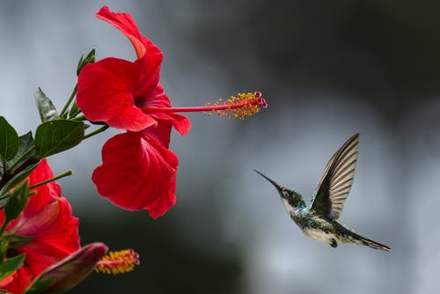
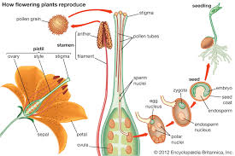
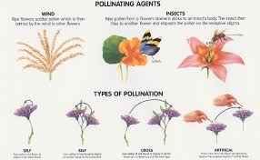
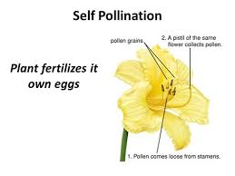
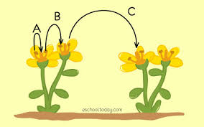
ছবি দেখি ---

Slide 4
পাঠ শেষে শিক্ষার্থীরা ---
১। ফুল কী তা বলতে পারবে।
২। ফুলের বিভিন্ন অংশ ও এদের কাজ ব্যাখ্যা করতে পারবে।
৩। পরাগায়নের প্রকারভেদ বর্ণনা করতে পারবে।
৪। বিভিন্ন পরাগী ফুলের বৈশিষ্ট্য বিশ্লেষণ করতে পারবে।

Slide 5
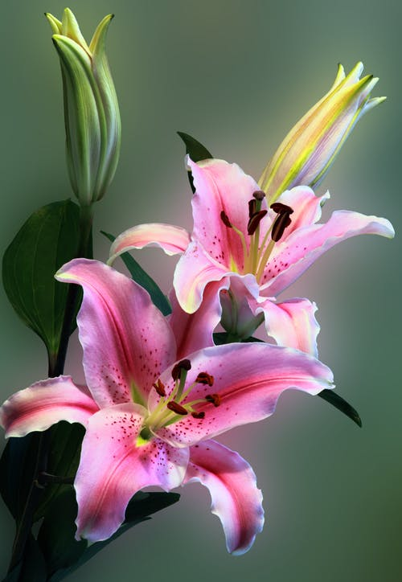
ছবিগুলো দেখি এবং অংগসমুহের নাম লিখি :
ফুলের
বিভিন্ন
অংশ
বৃতি
দলমন্ডল
পুংস্তবক
স্ত্রীস্তবক
Notes:
শিক্ষক মহোদয় ফুলের বিভিন্ন অংশ ব্যাখ্যা করবেন।

Slide 6
অনিয়ত পুষ্পমঞ্জরি
নিয়ত পুষ্পমঞ্জরি

Slide 8
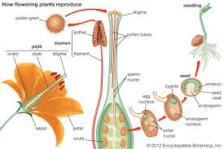
পুং গ্যামেটোফাইটের উৎপত্তি
স্ত্রী গ্যামেটোফাইটের উৎপত্তি
সপুষ্পক উদ্ভিদের জীবনচক্র

Slide 9
দলগত কাজ
১ম দল : স্ব-পরাগায়ন ও পর-পরাগায়নের পার্থক্য লিখ।
২য় দল : পতঙ্গপরাগী ও প্রাণিপরাগী ফুলের ভিন্নতা লিখ।

Slide 10
মূল্যায়ণ
১। আদর্শ ফুলের কয়টি অংশ ও কী কী?
২। নিয়ত পুষ্পমঞ্জরি বলতে কী বুঝায়?
৩। ডিম্বানু কী?
৪। পর-পরাগায়নের অসুবিধা কী?

Slide 11
বাড়ীর কাজ
তোমার পার্শ্ববর্তী এলাকায় দেখা যায় এরকম ফুলগুলোর নাম লিখ এবং কোন ফুলে কোন ধরনের পরাগায়ন ঘটে তা উল্লেখ কর।

Slide 12
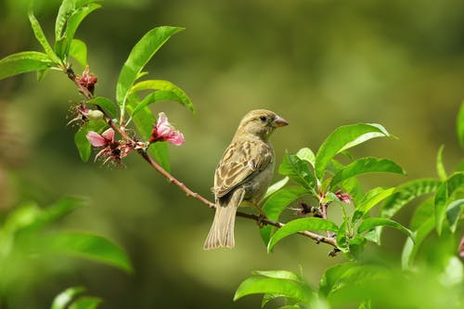
ধন্যবাদ

